Slide 1
Pseudo-cahier de labo | Général | Objectifs | Résultats
22/11/2023 | Premières sorties du modèle crest à partir des données polliniques de La Grande Pile (Guiot et al., 1989) < 140,000 ans (template fichier input) | Localiser par itération la « meilleure » zone de calibration (argument get_modern_data), comparer avec les reconstitutions de Guiot et al. puis sortir un modèle d’âge 14C Quelle est la zone de calibration à retenir ? Sous quels critères ? | Belles tendances mais quantifications difficiles de bio 1 et bio12 au cours du temps résultant probablement : (1) Difficulté à échantillonner des climats froids = quelle zone actuelle est la plus représentative du climat pendant le LGM ? (2) Inclure l’Europe de l’Ouest dans la zone de calibration reste compliquée ? Niveau de troncature des données de cal. ! (3) Hétérogénéité de maillage des données de calibration en Europe (Ouest vs. Est) (3bis) Trouver des taxons identiques entre la zone de calibration et les espèces individuelles de LGP-input (4) Faible diversité de taxons échantillonnés = qualité de données initiales
29/11/2023 | Secondes sorties de modèle crest toujours dans l’optique de comparer les climateSpace avec des zones de calibration différentes en entrée, mise à jour de la base de données (v.1.3.0) et points de calage 14C de Woillard et al., 1981 | Ajouter le paramètre climateWithObs aux calibrations, intégrer le modèle d’âge (maximum likelihood with overdispersion), PSE de De Beaulieu et de Reille puis étudier ses sorties de modèle. Dans quelle mesure la diversité taxonomique influe les reconstitutions ? | Améliorations mais non satisfaisant en rééchantillonnant (espèces climatiques où nous avons des observables) : (1) L’ensemble des taxons sont plus corrélés à bio1 qu’avant (distribution gaussienne marquée) (2) Les recon pulvio. sont nettement plus faibles que les prédictions de Guiot et al., 1989 (encore problème de quantification ?) (3) Les recon à partir de De Beaulieu et al., semblent être plus cohérentes avec la littérature → Mais zone de calibration plus contrainte (chercher à couvrir l’Ouest de l’Europe) (4) Difficile d’augmenter l’amplitude de bio12 sur cette reconstitution → Troncage à l’Est de l’Europe ?

Slide 2
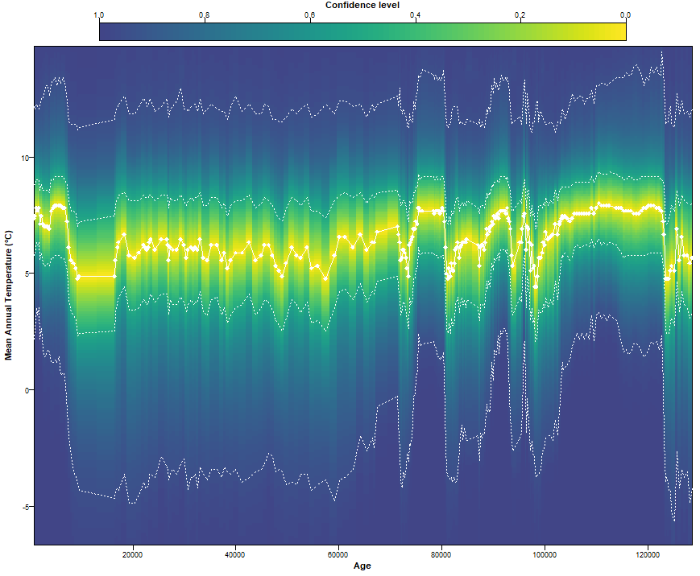
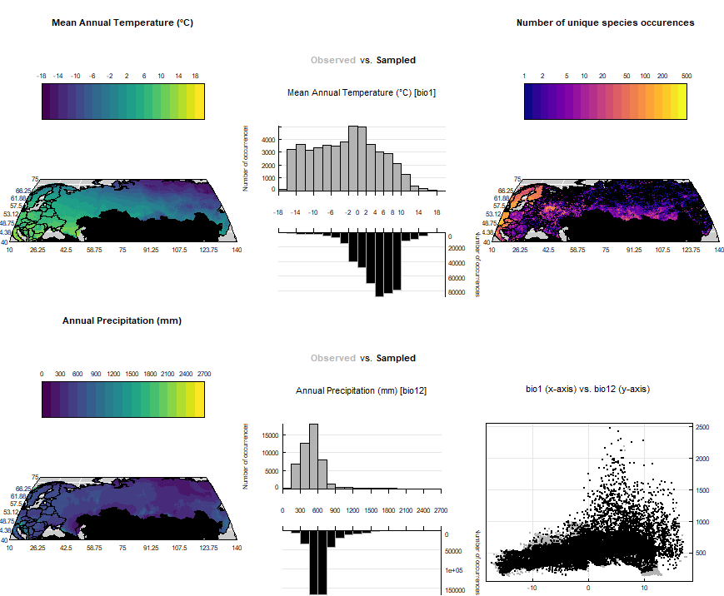
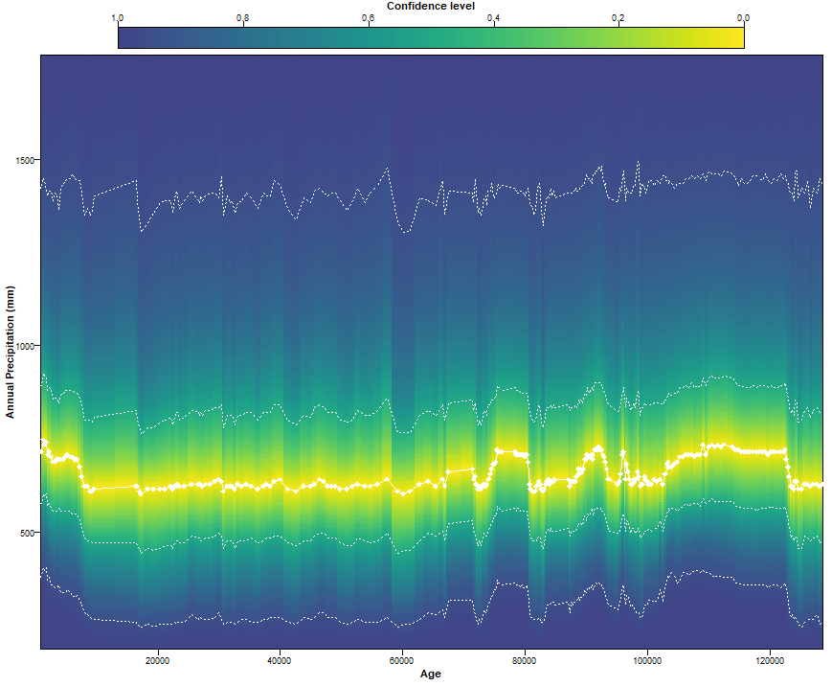
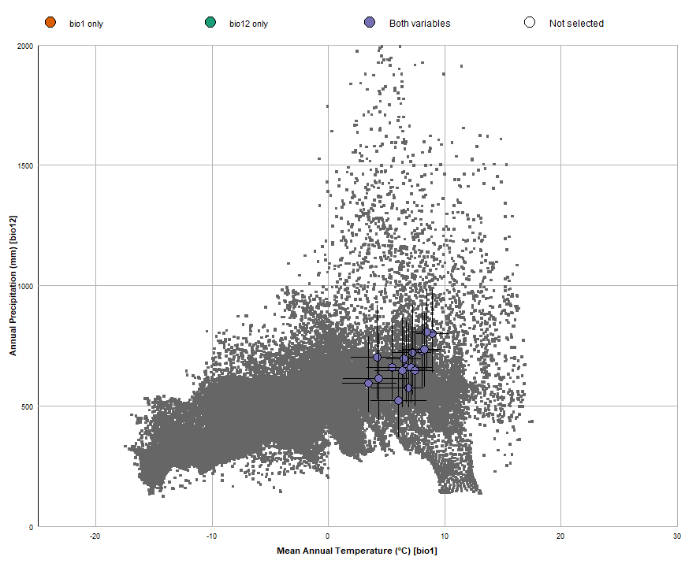
Réponses des reconstitutions paléo-températures et paléo-précipitations aux changements de zone de calibration comparable au climat du LGM
(40°N-75°N)
(10-140°E) – 1Cas

Slide 3
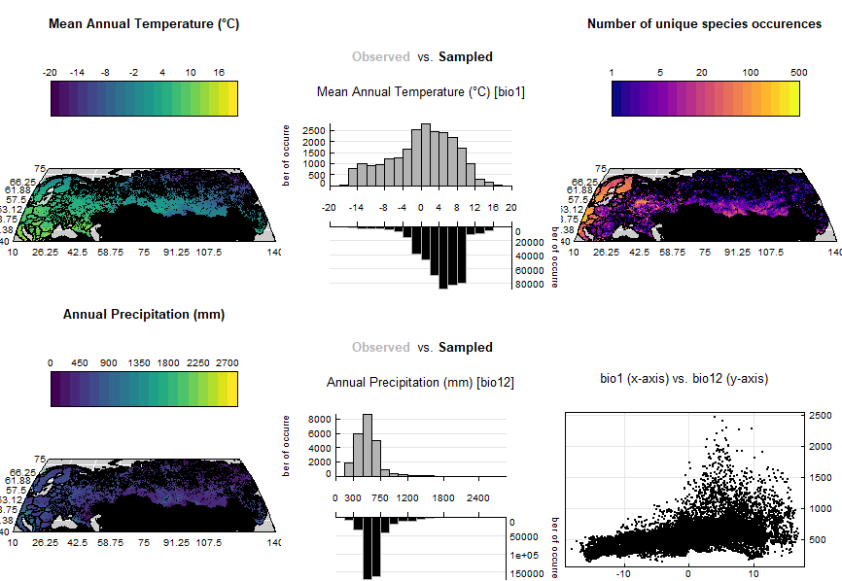
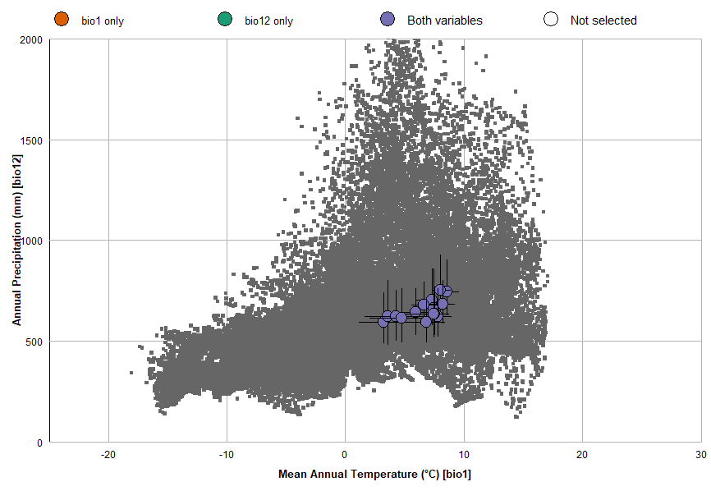
(40°N-75°N)
(10-140°E) – 1Cas
Without climateWithObs
With climateWithObs

Slide 4
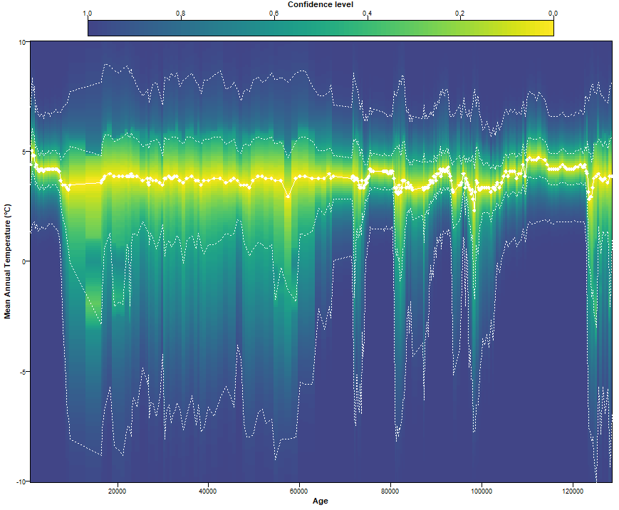
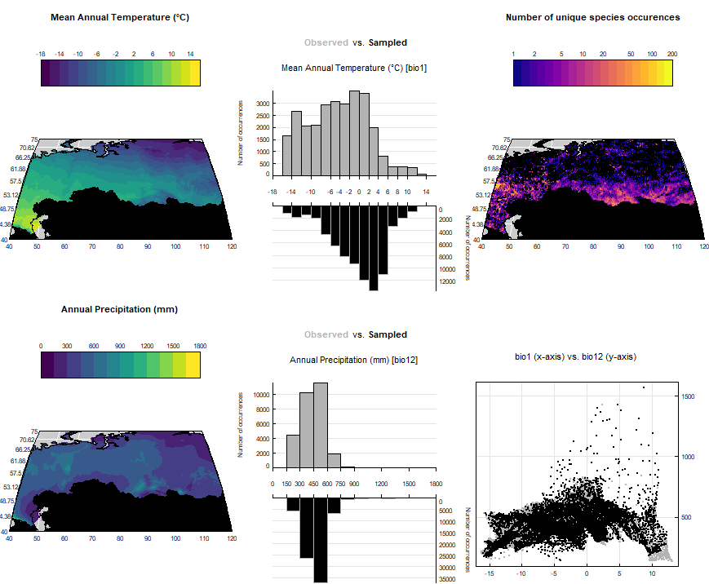
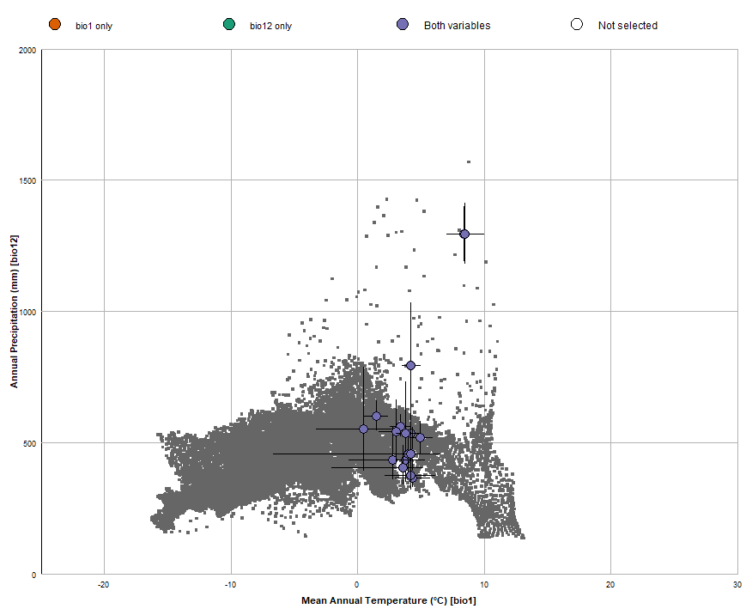
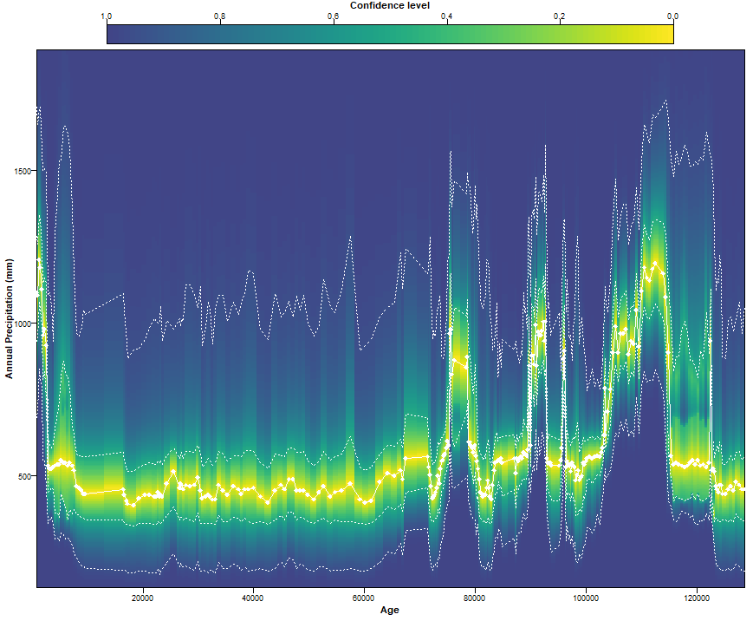
(40°N-75°N)
(40-120°E)- 2Cas

Slide 5
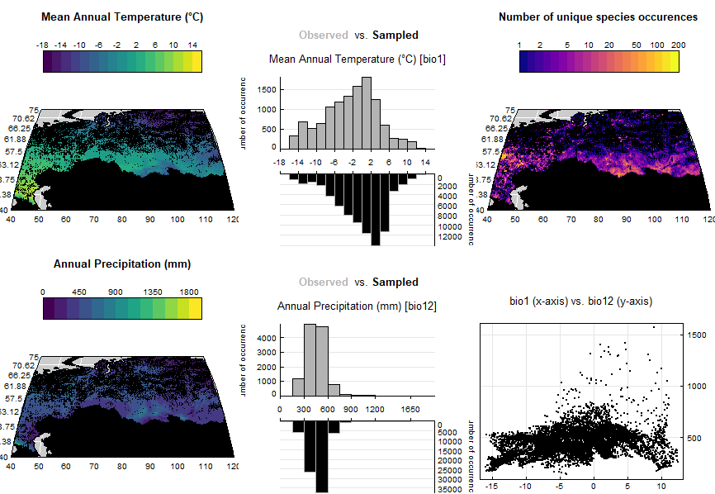
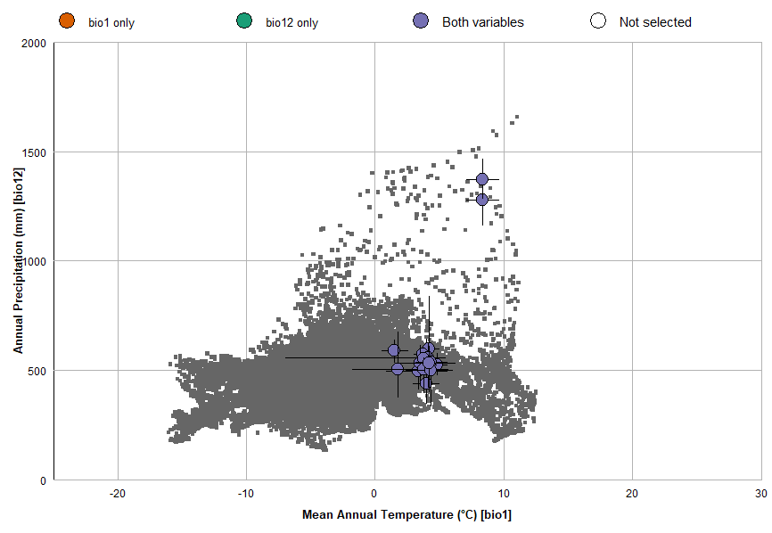
(40°N-75°N)
(40-120°E)- 2Cas
Without climateWithObs
With climateWithObs

Slide 6
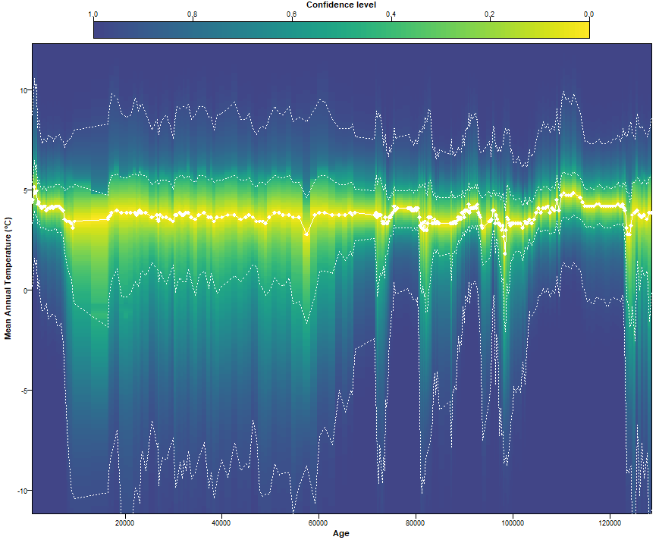
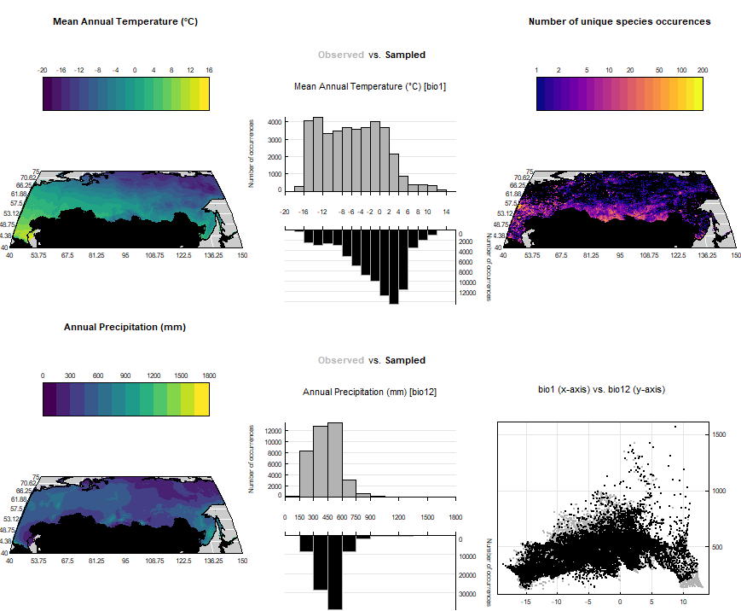
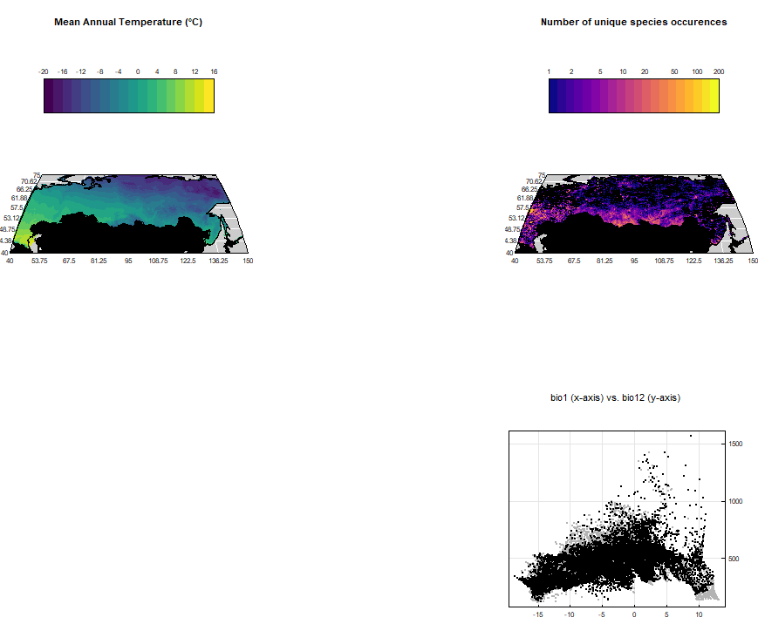
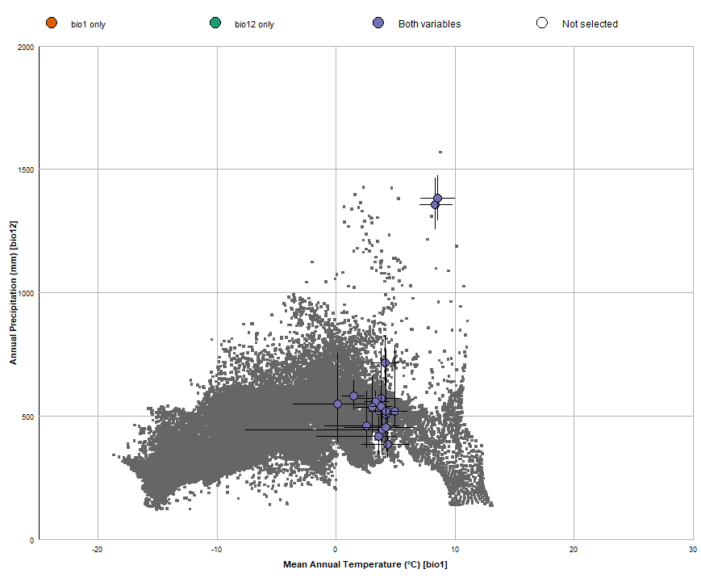
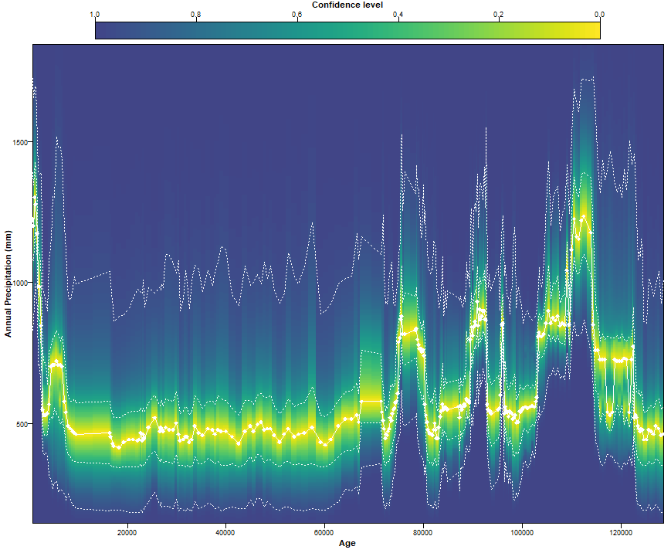
(40°N-75°N)
(40-150°E)- 3Cas

Slide 7
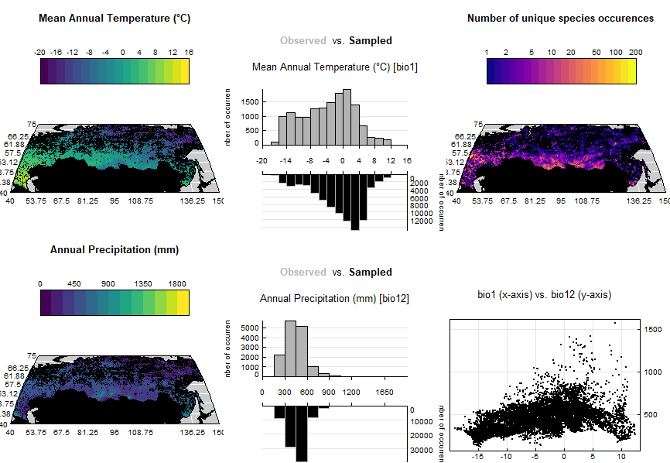
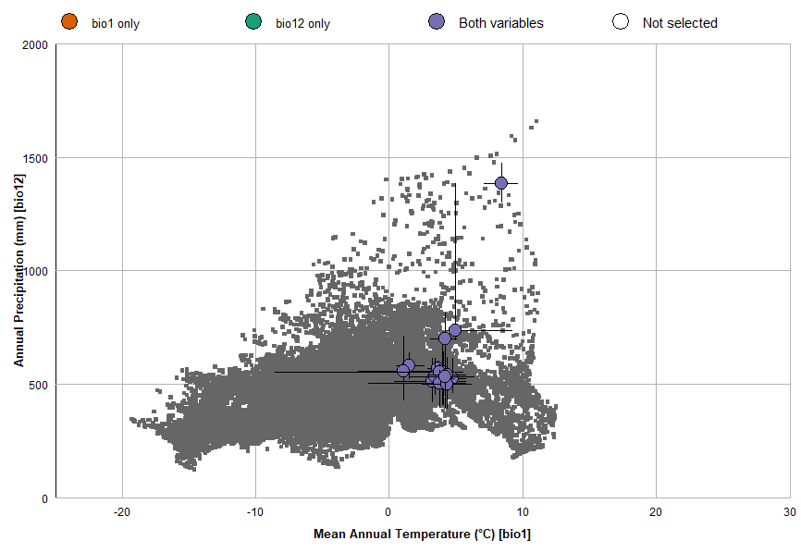
(40°N-75°N)
(40-150°E)- 3Cas
Without climateWithObs
With climateWithObs

Slide 8
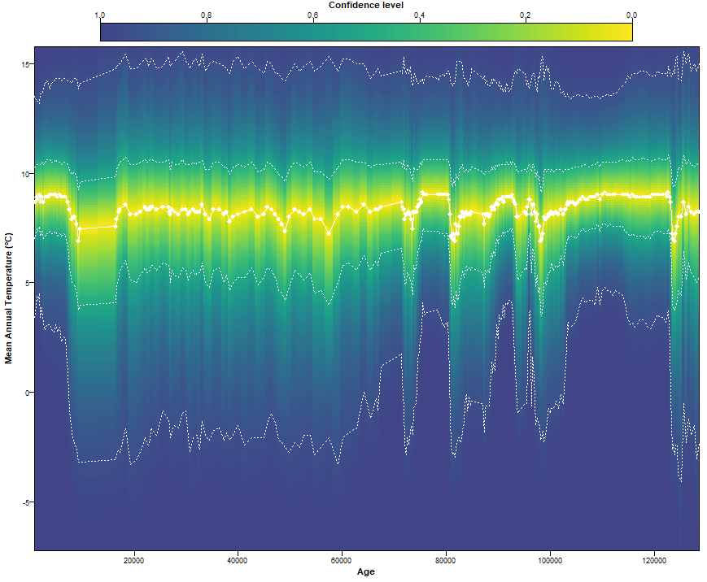
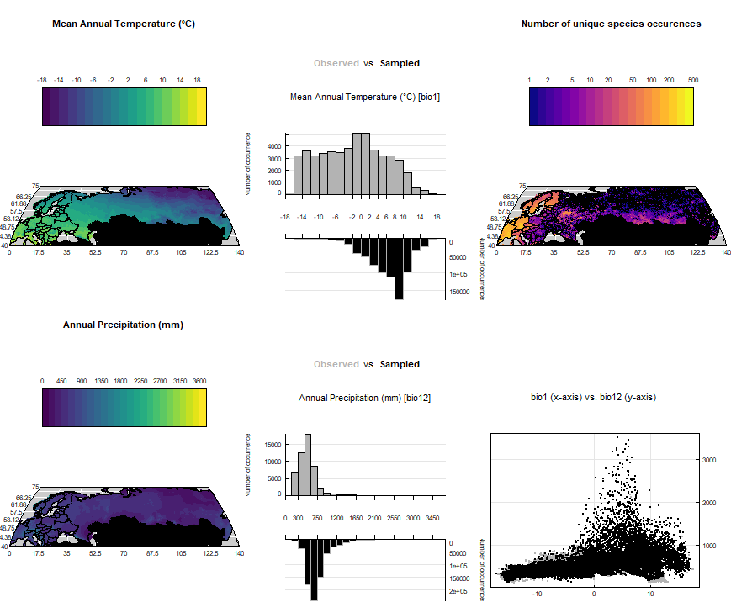
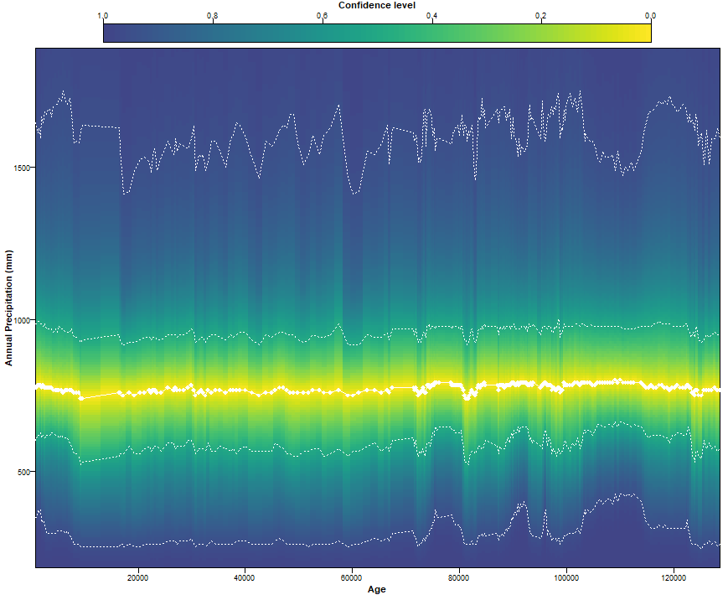
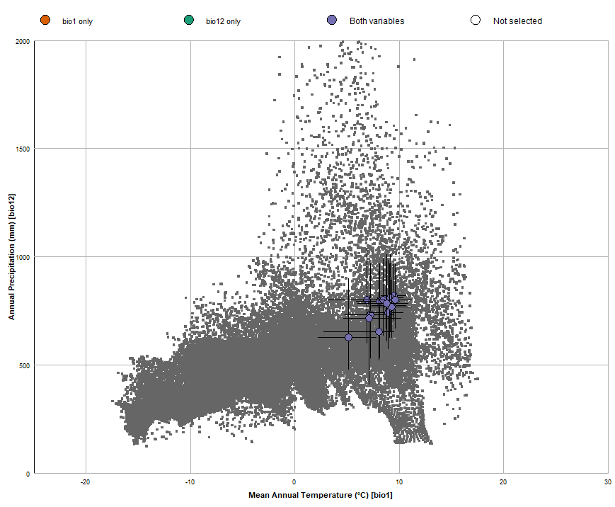
(40°N-75°N)
(0-140°E) - 4Cas

Slide 9
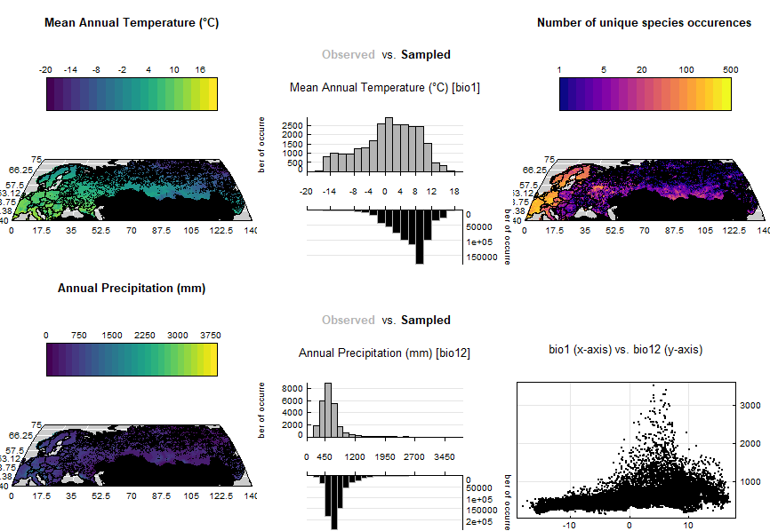
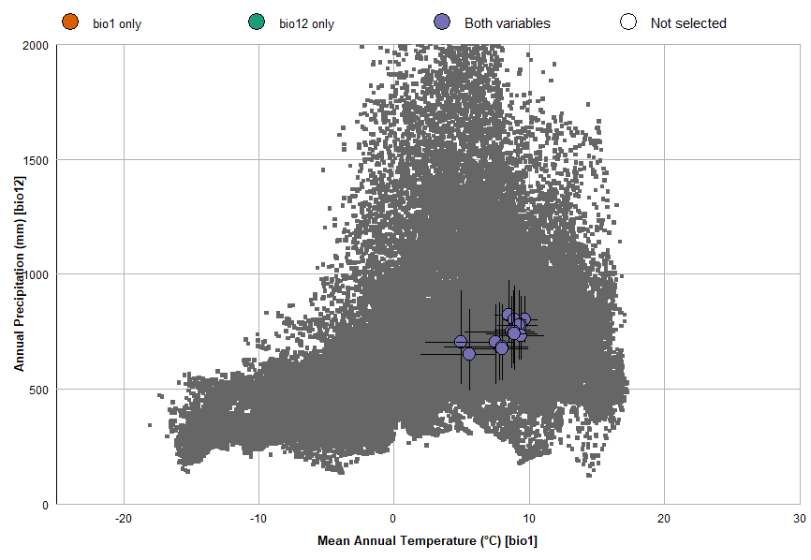
(40°N-75°N)
(0-140°E) - 4Cas
Without climateWithObs
With climateWithObs

Slide 10
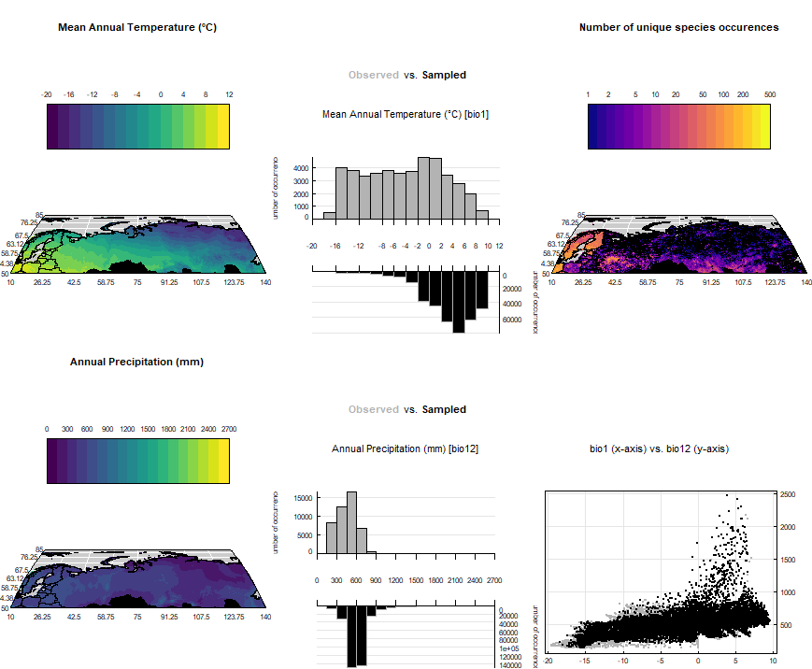
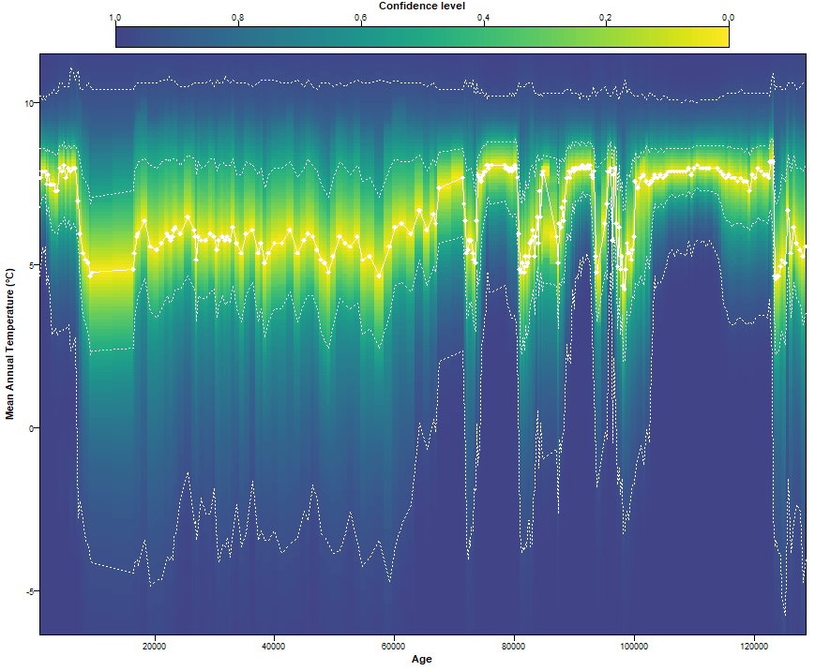
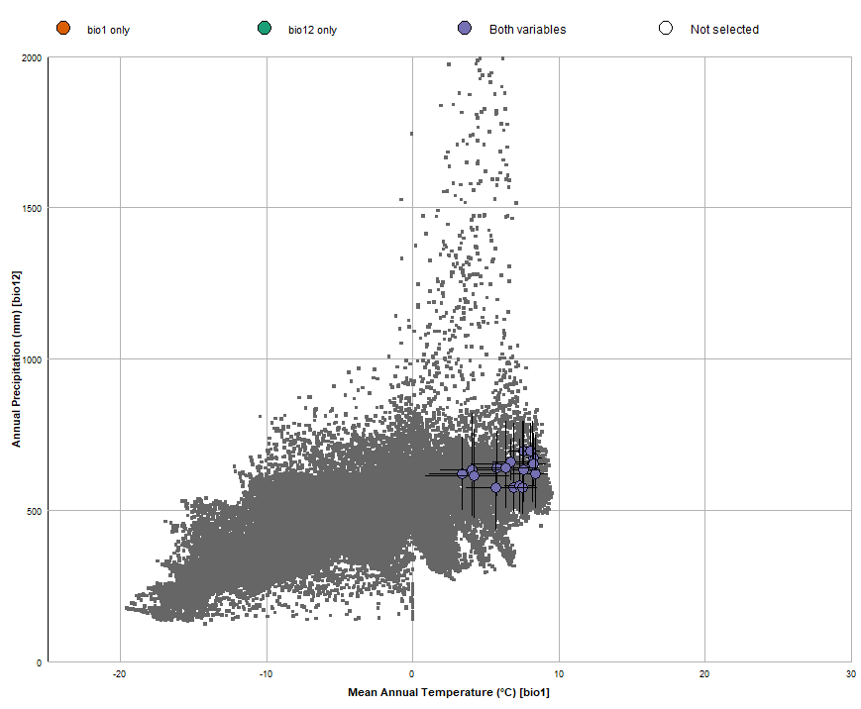
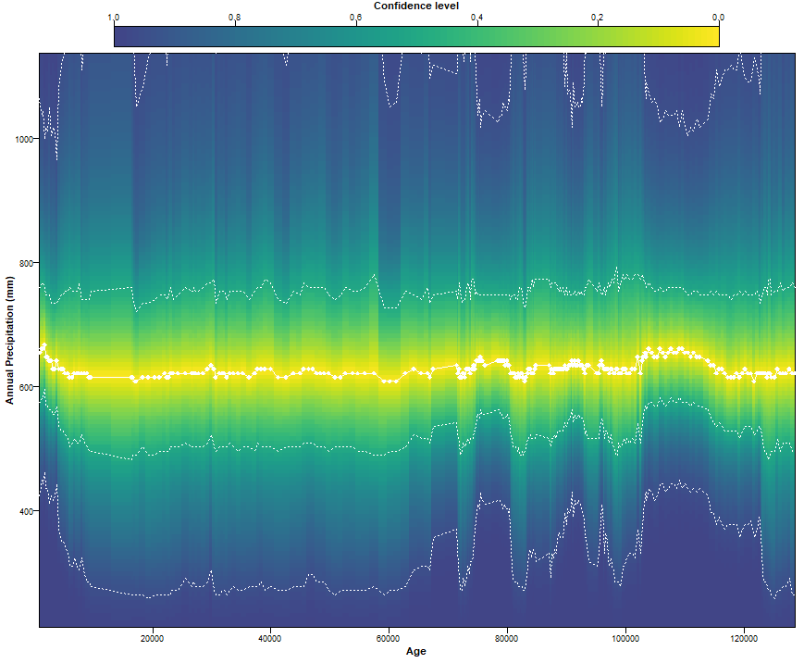
(50°N-85°N)
(10-140°E) - 5Cas

Slide 11
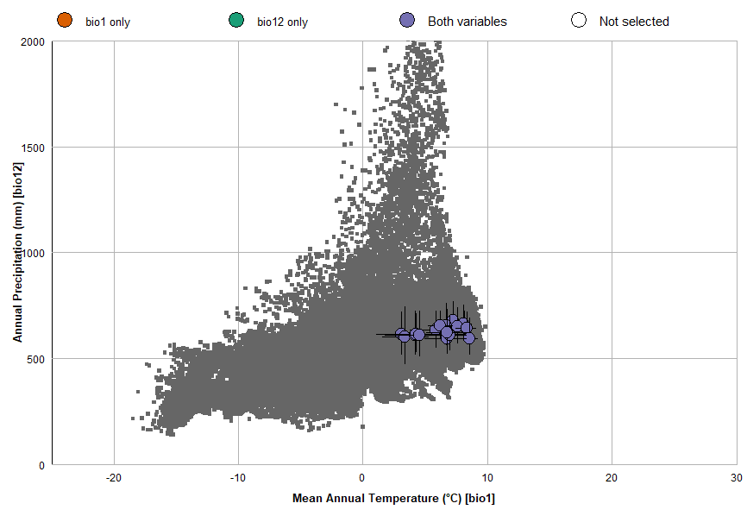
(50°N-85°N)
(10-140°E) - 5Cas
Without climateWithObs
With climateWithObs

Slide 12

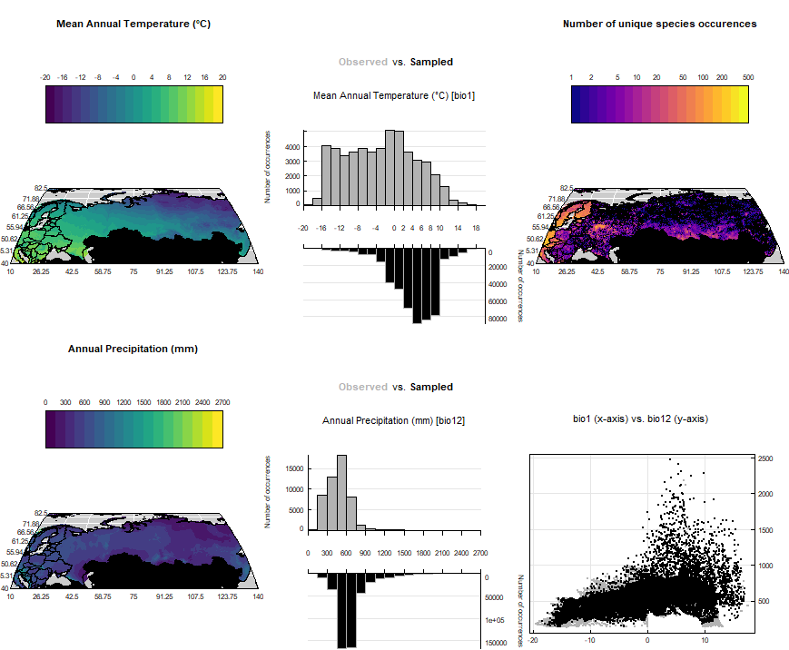


(40°N-95°N)
(10-140°E) - 6Cas

Slide 13
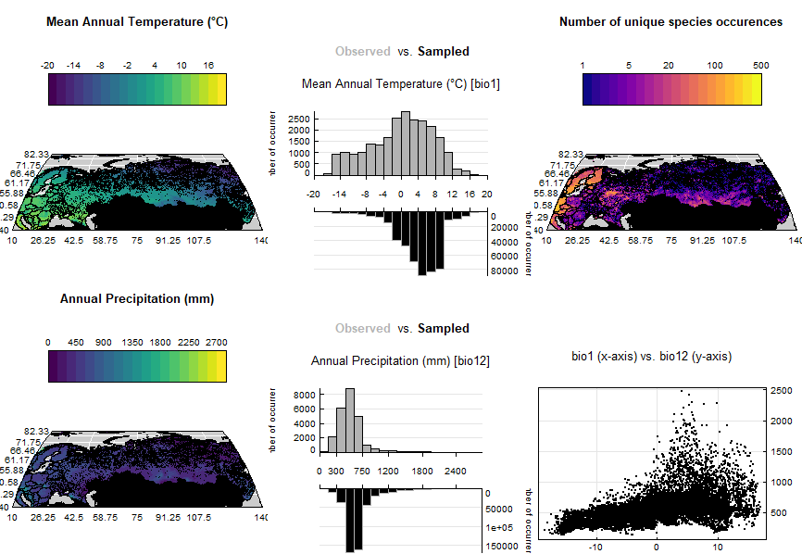

(40°N-95°N)
(10-140°E) - 6Cas
Without climateWithObs
With climateWithObs

Slide 14
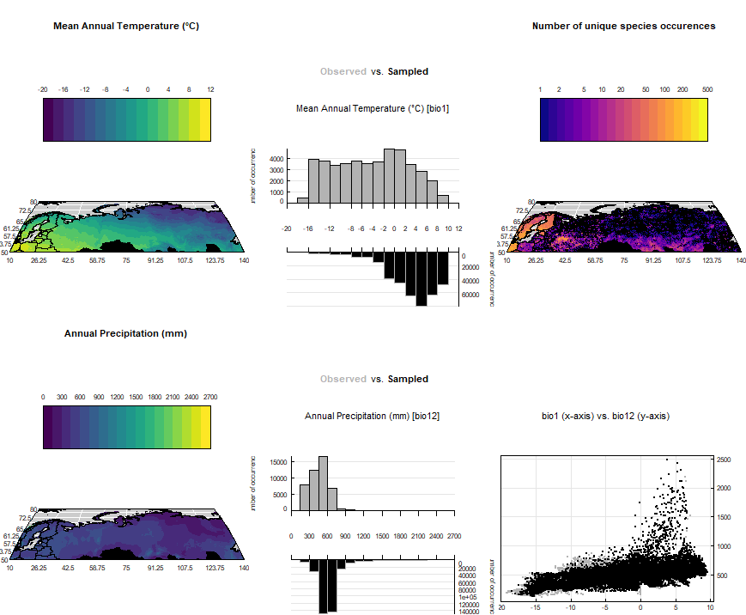

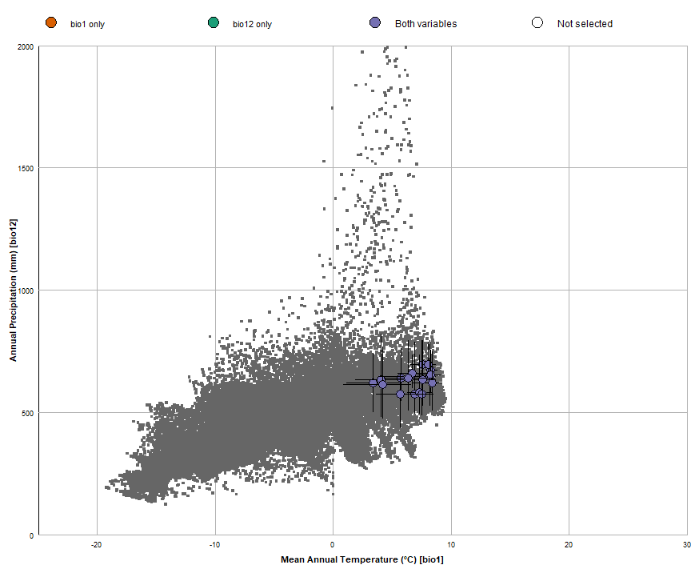

(50°N-80°N)
(10-140°E) - 7Cas

Slide 15
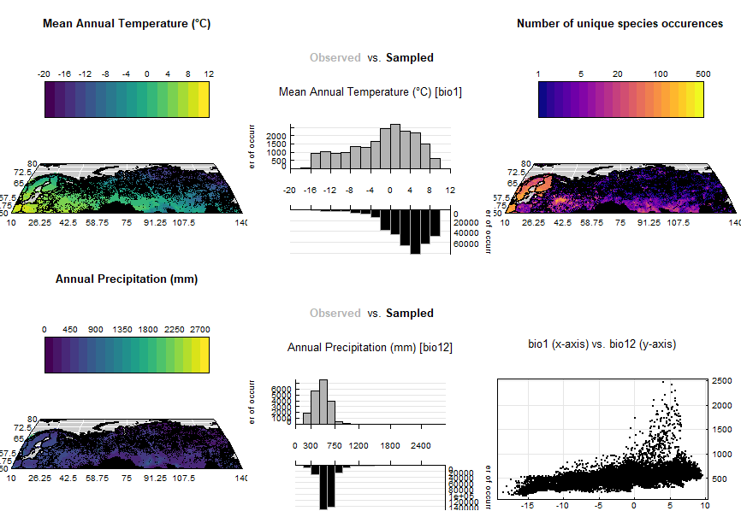

(50°N-80°N)
(10-140°E) - 7Cas
Without climateWithObs
With climateWithObs

Slide 16
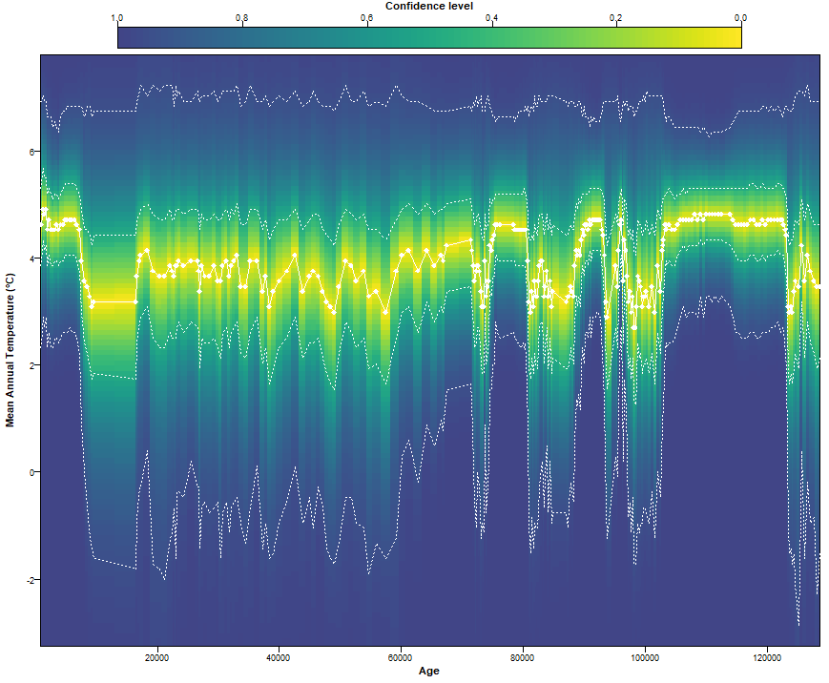
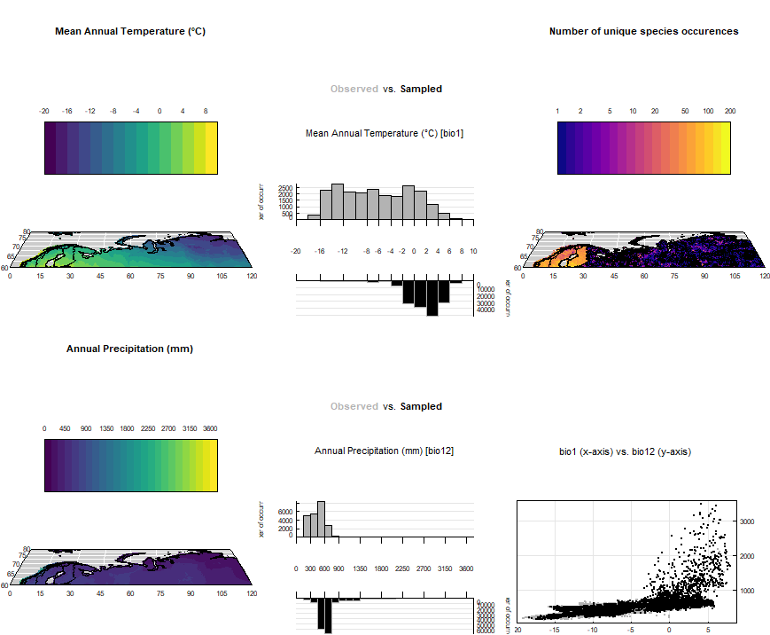
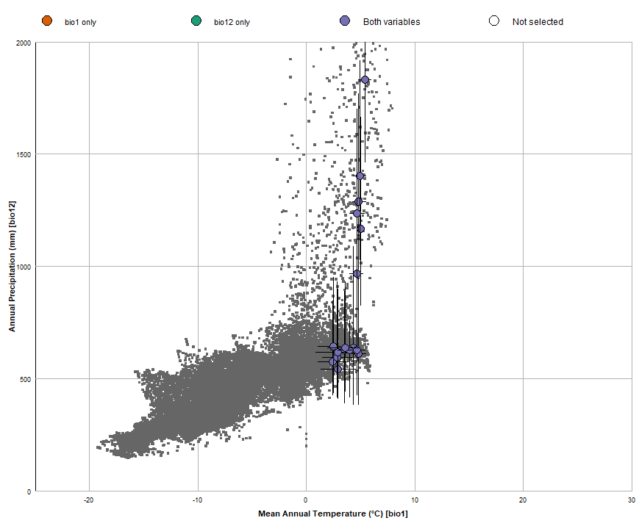
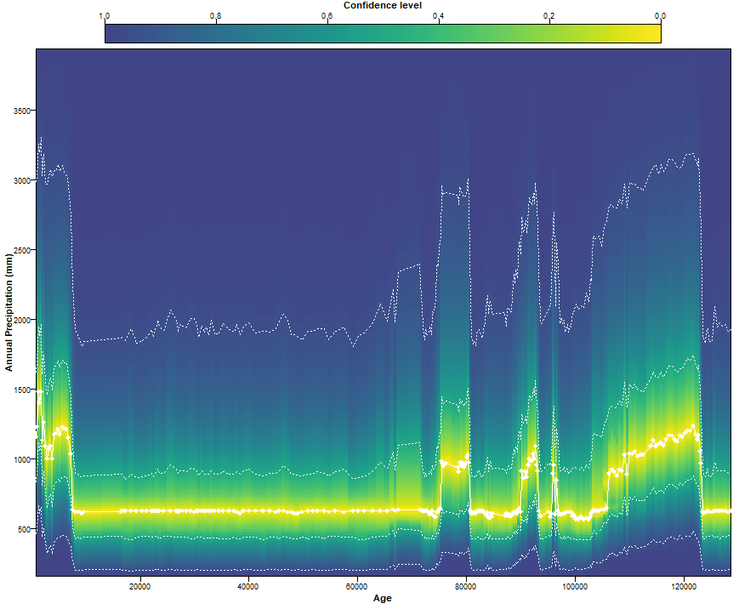
(60°N-80°N)
(0-120°E) - 8Cas

Slide 17
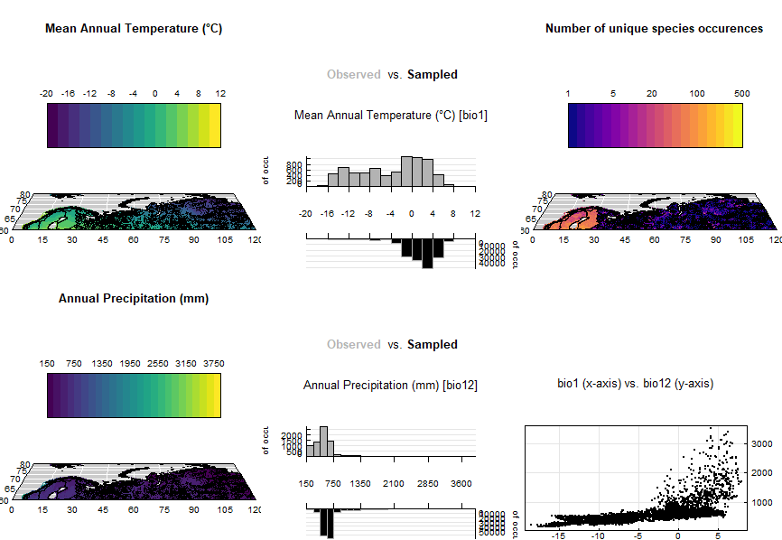
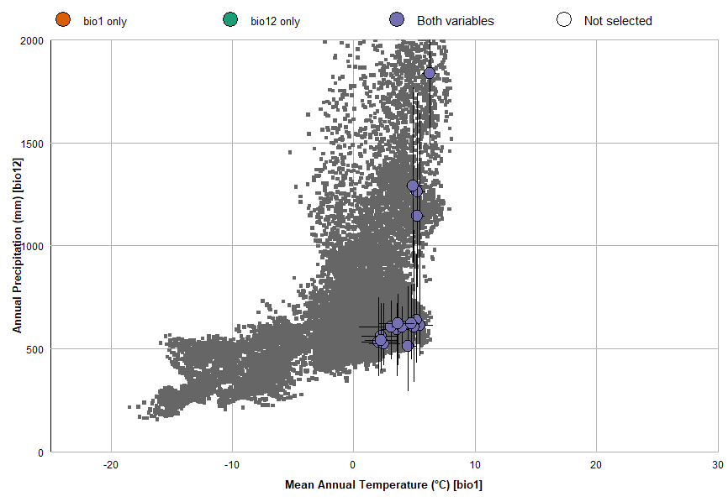
(60°N-80°N)
(0-120°E) - 8Cas
Without climateWithObs
With climateWithObs

Slide 18
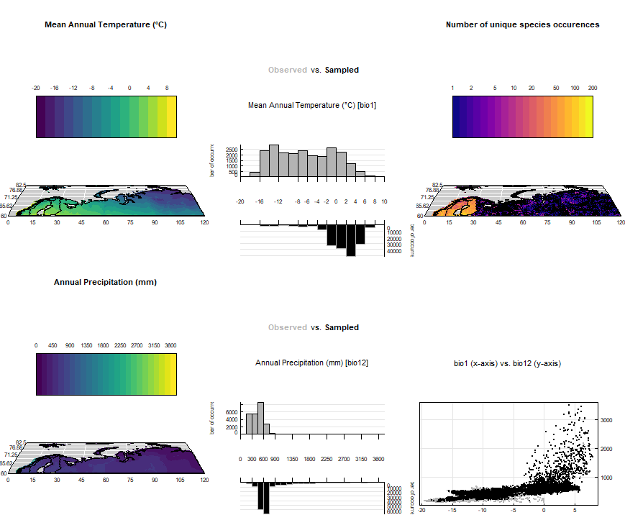


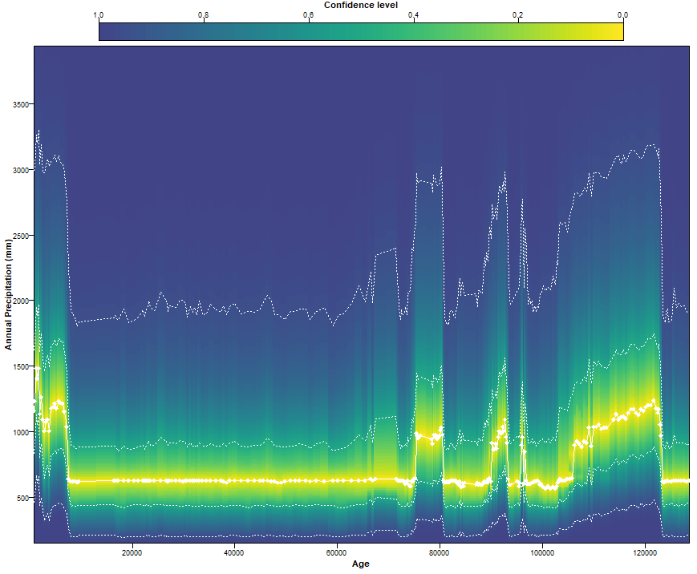
(60°N-90°N)
(10-120°E) - 9Cas

Slide 19
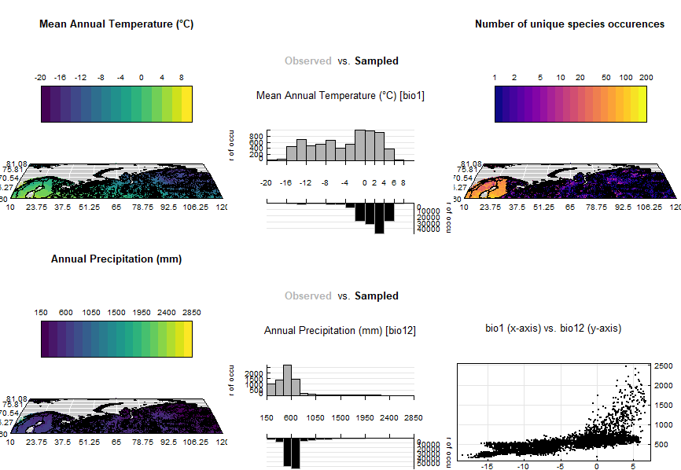
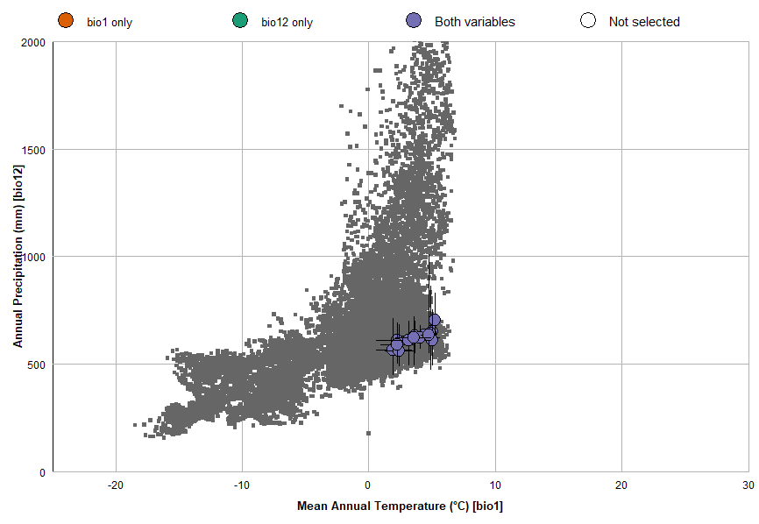
(60°N-90°N)
(10-120°E) - 9Cas
Without climateWithObs
With climateWithObs

Slide 20
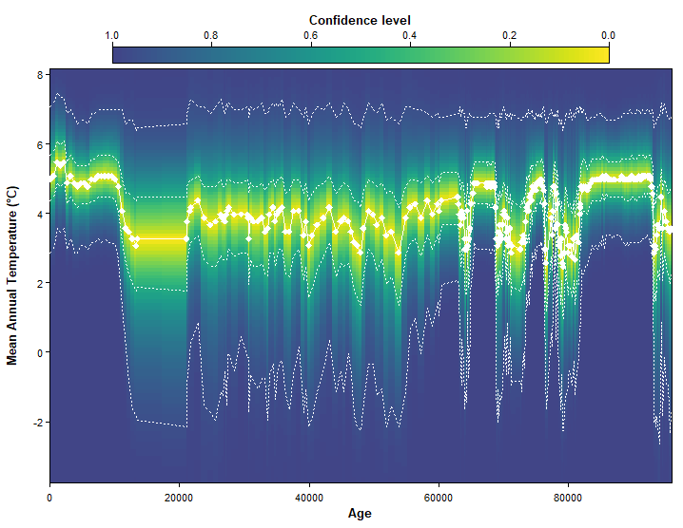
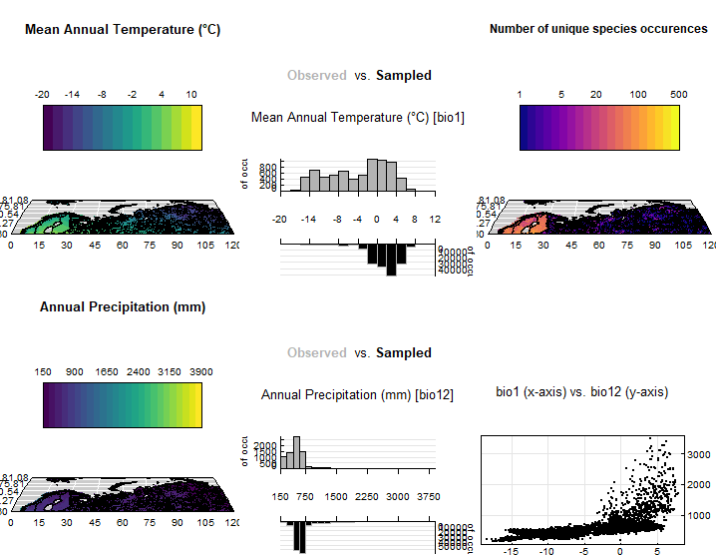
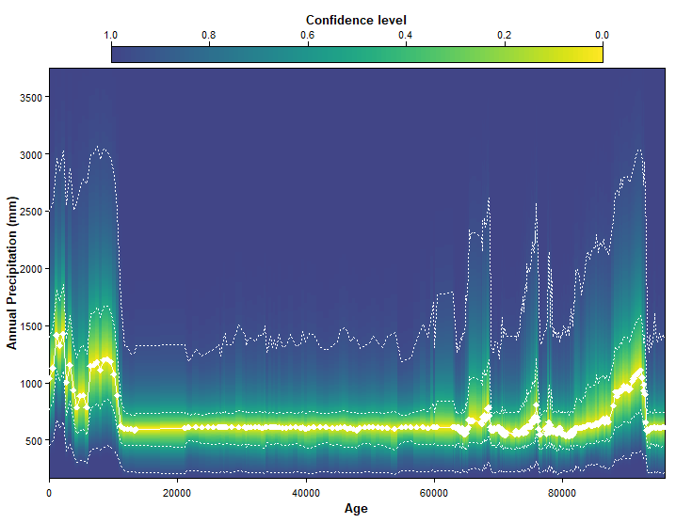
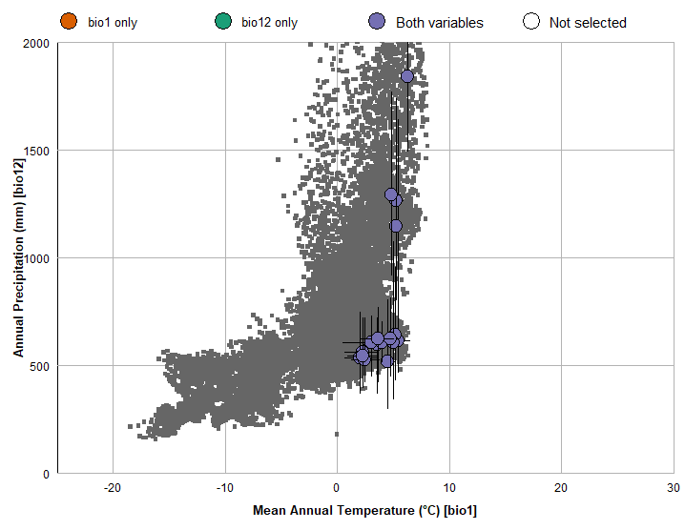
(60°N-90°N)
(0-120°E) - 10Cas

Slide 21
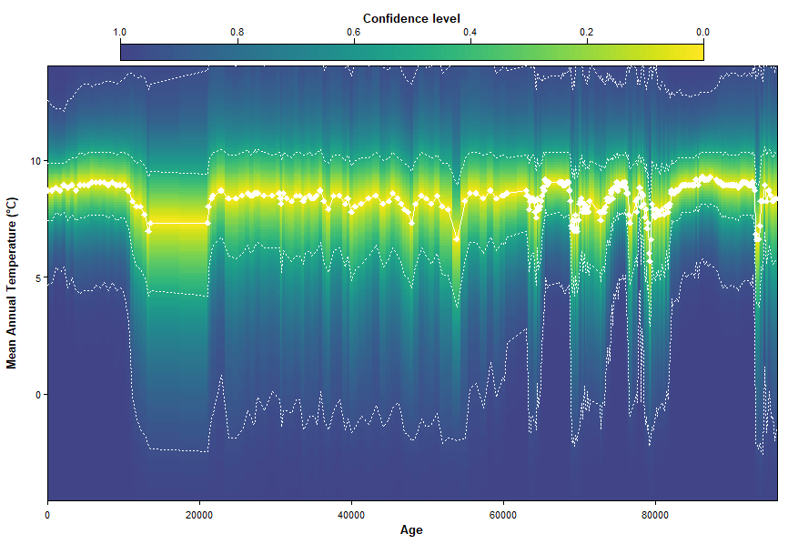


(40°N-90°N)
(0-140°E) - 11Cas

Slide 22


(50°N-90°N)
(10-140°E) - 11Cas
Without climateWithObs
With climateWithObs

Slide 23


(40°N-95°N)
(5-150°E) - 12Cas

Slide 24


(40°N-95°N)
(5-150°E) - 12Cas
Without climateWithObs
With climateWithObs

Slide 25

Guiot et al., 1984
Anomalie de paléo-température et paléo-précipitation

Slide 26


(60°N-80°N)
(0-120°E) - 8Cas
Whitout
And
With

Slide 27
(60°N-90°N)
(0-120°E) - 10Cas
Whitout
And
With

Slide 28

Données polliniques de De Beaulieu et Reille → Reconstitutions bio1 et bio12
With climateWithObs
(40°N-90°N)
(0-140°E) - 11Cas

Slide 29


Données polliniques de De Beaulieu et Reille → Reconstitutions bio1 et bio12
With climateWithObs
(40°N-90°N)
(0-140°E) - 11Cas

Slide 30



Données polliniques de De Beaulieu et Reille → Reconstitutions bio1 et bio12
With climateWithObs
(40°N-95°N)
(5-150°E) - 12Cas

Slide 31


Données polliniques de De Beaulieu et Reille → Reconstitutions bio1 et bio12
With climateWithObs
(60°N-90°N)
(0-120°E) - 10Cas

